Slide 1
选题 3
存储层次
金字塔实测
我的电脑（虚拟机）到底有多快？——存储层次的"金字塔实测"
完整报告 · a) 延迟 · b) 带宽 · c) 工作集扫描 · d) e) SSD / HDD 与跨硬件对比

Slide 2
导览 · ROADMAP
报告导览
五个子问题，一条主线
a)
延迟金字塔
P.06
实测各级存储访问延迟，画出 L1 → 硬盘的完整延迟金字塔（横轴对数刻度）
b)
带宽对比
P.07
顺序 vs 随机访问，各级带宽实测，定位“顺序 - 随机”差距最悬殊的层级
c)
工作集扫描
P.13
数组 4KB → 1GB 指数扫描，“看见” L1/L2/L3/内存容量边界并核对 lscpu
d)
SSD vs HDD
P.26
随机 4K 读写性能、延迟分布（单峰 / 长尾），SSD 是否真“没有寻道时间”
e)
跨硬件对比
P.34
笔记本 / 台式 / 服务器、DDR4 与 DDR5、SATA 与 NVMe 各自特点与差异

Slide 3
a）测量方法 · 延迟篇
latency_bench.c
直觉：数组里存的是下一跳的地址，CPU 不知道下一步在哪
// 核心循环：每次地址取决于上次内容
5
2
8
1
6
3
for (i = 0; i < ITERATIONS; i++)
CPU 无法提前取数，只能等结果返回才能继续——等待时间 = 该层真实延迟
idx = arr[idx]; // 无法预取
指针追逐（Pointer Chasing）
抗噪：绑核 + 多次采样
Fisher-Yates 随机打乱后形成链式跳跃——每步才知道下一步在哪，CPU 无法预取；工作集超过某层容量时延迟骤变，即可测出该层延迟
绑定单个 CPU 核心，防止进程被迁移；重复 5 次取中位数，记录 [min, max] 区间，排除偶发抖动
工作集大小决定命中哪一层 → 延迟骤变 = 层级边界
工作集扫描策略：8 KB → 256 MB
逐步扩大工作集——每当延迟骤变，代表工作集刚超过上层缓存容量，即"悬崖效应"的来源
L1
L2
L3
DRAM
≤ 32 KB
≤ 512 KB
≤ 8 MB
> 8 MB
~4 ns
~19 ns
~117 ns
~344 ns
L1 → L2
L2 → L3
L3 → DRAM
32 KB
512 KB
8 MB
工作集 8 KB → 256 MB | 5000 万次跳转 / 轮 | 高精度单调计时器

Slide 4
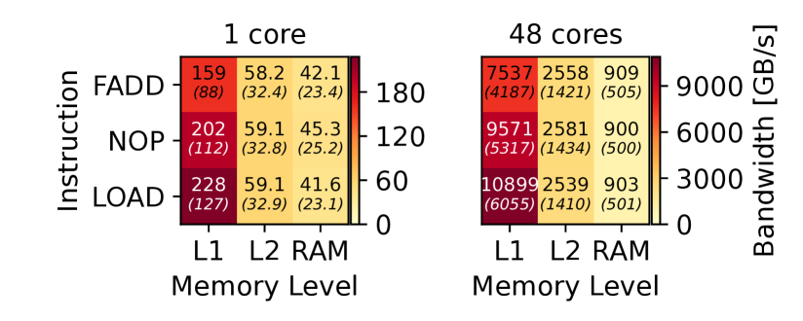
a)延迟金字塔：从 L1 到磁盘
回答 a）各级存储访问延迟实测
访问延迟 = 去哪里取文件？
横轴：对数刻度（ns），覆盖 L1 → SSD 全层级
L1
从桌上拿文件
4 ns
L2
开旁边抽屉
18.6 ns
L1 (32 KB)
4.0 ns
L3
走到隔壁房间文件柜
116.6 ns
RAM
下楼去档案室
344 ns
SSD
去外地仓库取文件
180K ns
L2 (512 KB)
18.6 ns
层级跳变 & 悬崖效应
L3 (8 MB)
116.6 ns
L1→L2: 4.7× L2→L3: 6.3× L3→RAM: 2.9× RAM→SSD: ~520×
超过 L3(36MB)：116.6 ns → 248 ns（悬崖 2.1×）
DRAM (256 MB)
344 ns
跨平台内存层次吞吐对比
ARM Membench 2023
SSD (随机)
180,000 ns
1 ns
10 ns
100 ns
1 μs
10 μs
100 μs
Intel i9-13900HX | VirtualBox VM | 指针追逐 + Fisher-Yates | L3/RAM 含 hypervisor 开销

Slide 5
b) 测量方法 · 带宽篇
直觉：同样的数据量，两种取法，速度天差地别
bandwidth_bench.c v2 fix
顺序读取
随机读取
// 顺序：步长 64B = 1 cacheline
1
2
3
4
5
6
5
·
8
·
2
·
for (i = 0; i < n; i += 8) sink += arr[i];
挨着取，CPU 能提前预取，缓存命中率高
跳着取，每次都可能 miss，大量时间在等
// 随机：& mask 替代 % n（省 ~29 cycles）
sink += arr[xorshift64(&s) & mask];
层级
顺序 (GB/s)
随机 (GB/s)
差距
顺序 vs 随机带宽
相同工作集跑两遍，差值量化了"预取器与缓存命中"的实际价值；两者之比就是"乖乖排队 vs 到处乱取"的真实代价
L1
121.2
1.76
69×
L2
91.9
2.71
34×
L3
5.83
1.27
5×
RAM
3.60
0.17
22×
v2 修复：% n → & mask
取余 % n 需要整数除法约 29 cycles；位与 & mask 只需 1 cycle——去掉测量工具自身的计算开销，保证带宽数字只反映内存访问速度
L1 差距最悬殊（69×）：按行遍历命中同一 cacheline，按列遍历每步跨行 miss—— vs 就是同一道理
顺序：步长 64B (1 cacheline) | 随机：xorshift64 & mask | 单位 GB/s

Slide 6
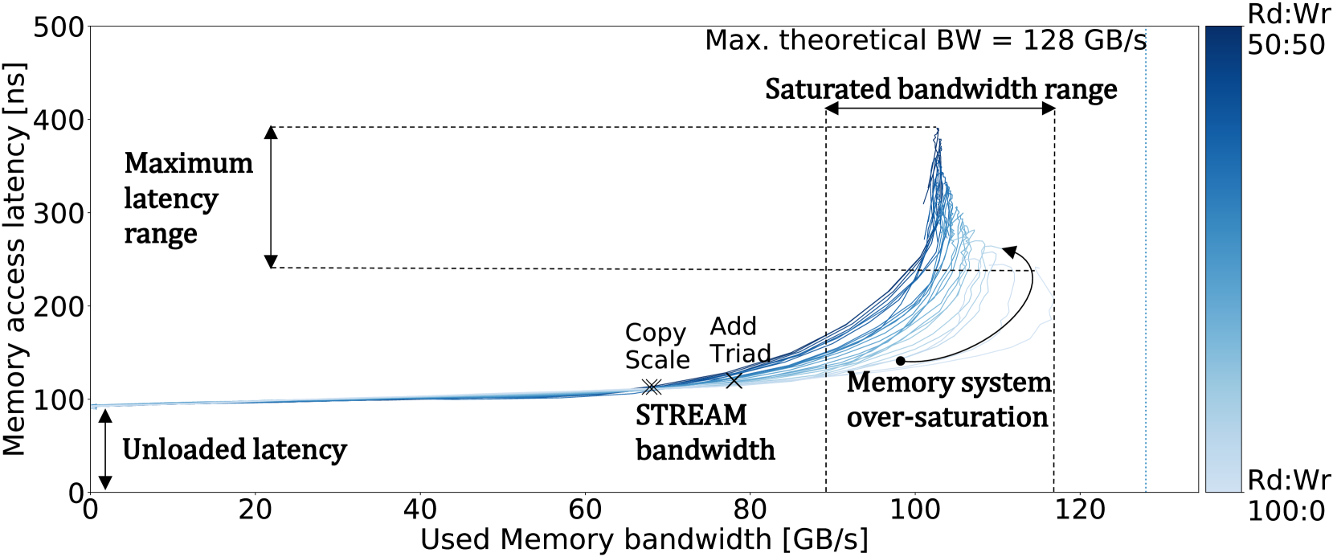
b) 带宽对比：顺序 vs 随机
回答 b）各级带宽 + 哪层顺序/随机差距最悬殊
L1
121.2
1.76
69×
横轴：对数刻度（GB/s）
顺序读
随机读
L1 Cache
L2
91.9
2.71
34×
顺序
121 GB/s
随机
1.76
L3
5.83
1.27
5×
L2 Cache
顺序
91.9 GB/s
RAM
3.60
0.17
22×
随机
2.71
L3 Cache
顺序
5.83 GB/s
L1 差距最悬殊：69×
随机
1.27
行遍历命中同一 cacheline，列遍历每步跨行每次 miss——sum_array_rows vs cols 就是同一道理
DRAM
顺序
3.60 GB/s
Intel Skylake 带宽-延迟曲线
Mess 2024 Fig.2
随机
0.17
0.1
1
10
100 GB/s
顺序：步长 64B (1 cacheline) | 随机：xorshift64 & mask | 单位 GB/s

Slide 7
扩展分析：三大关键发现
BUG FIX
INSIGHT
为什么顺序远快于随机？
L1 随机带宽被低估
悬崖效应：L3 容量临界点
① 硬件预取
% n（整数除法 ~30 cycles）与 L1 延迟 ~16 cycles 同量级，v1 测的是除法吞吐
32 MB 接近 L3 容量（36 MB），驱逐加剧，延迟骤升
CPU 探测步长规律，提前装载 cacheline；随机地址未知，预取失效
L1 (48KB)
4.0 ns
OLD: arr[xorshift64(&s) % n]
L2 (2MB)
18.6 ns
② DRAM Row Buffer
顺序同 row 激活一次多读；随机跨 row 每次预充电，延迟翻倍
L3 (36MB)
116.6 ns
NEW: arr[xorshift64(&s) & mask]
cliff!
248 ns
③ SIMD 向量化
30 cycles to 1 cycle
DRAM
344 ns
顺序可用 AVX 256-bit 指令批量加载；随机每次仅 8 字节
FIXED
结论：控制工作集在 L3 容量内
VM 开销说明
L2 带宽异常消失
超出后每次访问代价从 116.6 ns → 248 ns，2.1× 性能损失
L3/RAM 延迟高于参考值（L3: 30–60 ns，RAM: 60–120 ns）
v1: L2 5.1 < L3 7.1 GB/s（不合理）
v2: L2 91.9 >> L3 5.8 GB/s
vCPU 调度与 hypervisor 开销所致；L1/L2 缓存层基本不受影响
顺序带宽 L1 > L2 > L3 > RAM ✓
v2 fixes: sched_setaffinity | RUNS=5 median | % → & mask

Slide 8
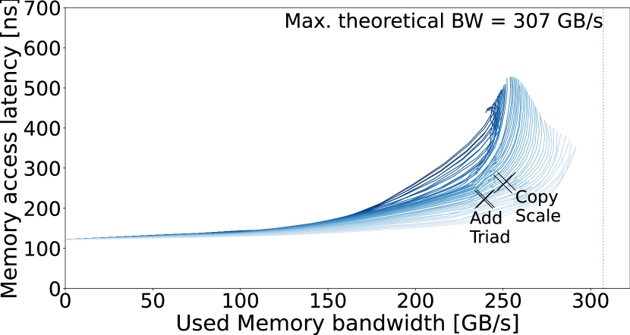
拓展问题①：虚拟机带来多少额外误差？
在 VirtualBox 里测出来的内存数据，可信吗？
实测 vs 裸机参考值
同一 CPU（i9-13900HX），虚拟机 vs 裸机参考值对比
L1
4.0 ns
参考 4–5 ns
✓ 准确
VM 开销来源
影响机制
受影响层级
L2
18.6 ns
参考 12–20 ns
✓ 正常
vCPU 调度抖动
Host OS 抢占 vCPU，单次测量偶发 10–100 µs 延迟
L3
116.6 ns
参考 30–60 ns
~2× 偏高
RAM / SSD
RAM
344 ns
参考 60–120 ns
~4× 偏高
内存访问虚拟化
EPT/影子页表增加 TLB miss 惩罚，RAM 延迟显著偏高
RAM ↑↑
虚拟机的"快"是有条件的
内存气球驱动
宿主机内存紧张时虚拟机内存被换出
RAM / SSD
缓存层（L1/L2）与裸机几乎无差异；内存子系统受 EPT 和调度影响显著偏慢，是虚拟机性能损失的主要来源
磁盘 I/O 虚拟化
VDI 格式层 + Host VFS，顺序带宽降低 20–40%
SSD ↓
L1 / L2 Cache
直接映射物理核心缓存，虚拟化不介入
不受影响 ✓
裸机参考：Intel Sapphire Rapids 带宽-延迟
Mess 2024 Fig.3f
结论：L1/L2 缓存数据可信；但 RAM 延迟被虚拟化放大约 4 倍——这是本实验的局限性，L3/RAM 数据仅供参考
裸机参考值：Intel i9-13900HX 规格 | VM 环境：VirtualBox 7 · Ubuntu 22.04 · 4 vCPU · 4 GB RAM

Slide 9
拓展问题②：为什么更快的 CPU 有时没用？
当程序搬数据比计算更多，瓶颈在"送货速度"（内存带宽），而不在"处理速度“
（CPU）
——就像工厂 99% 时间在等货，再换更快的工人也毫无意义
经典 Roofline 模型示意
Williams et al. 2009 / Wikipedia
内存带宽实测：顺序 vs 随机，差距有多大？
L1 顺序
供货充足，不是瓶颈
121 GB/s
RAM 顺序
偏慢，开始成为瓶颈
图中两条线的交点说明什么？
3.60 GB/s
斜线 = 内存带宽上限，水平线 = CPU 算力上限
RAM 随机
交点左边：内存跟不上，CPU 闲着等；交点右边：算力可以跑满
0.17 GB/s
极慢，CPU 大部分时间在空等 → 升级 CPU 无效
随机访问使交点右移 700×——几乎所有程序都被卡在左边
结论：随机读 RAM 带宽仅 0.17 GB/s，22× 慢于顺序；数据库、图遍历慢数百倍的根本原因——换 CPU 无效，关键是减少随机访问
顺序 vs 随机差距：
L1 = 69× | RAM = 22× | 每次 miss 空等约 344 ns
Roofline Model: Williams et al. 2009 | 实测带宽：bandwidth_bench v2 | RAM 随机 0.17 GB/s，顺序 3.60 GB/s

Slide 10
c) 实验环境
项目 | 虚拟机 | 宿主机
系统 | Ubuntu 64 位 / VMware | Windows 11 家庭中文版
CPU | 2 个 vCPU | Intel Core i9-13900HX，24 核 / 32 线程
内存 | 4 GB | 15.75 GB
Cache 记录 | L1d 48KB / L2 2MB / L3 36MB | L3 36MB，Windows 汇总 L2 32MB
定位：虚拟机用于观察缓存边界与调度影响；宿主机用于提供裸机级参考基线

Slide 11
c) 测试方法
gcc -O2 -Wall -Wextra -std=gnu11 wss_scan.c -o wss_scan ./wss_scan taskset -c 0 ./wss_scan # 固定到 vCPU0
工作集大小: 4KB, 8KB, 16KB, ... , 512MB, 1GB 访问模式: p = *(void **)p 统计方式: 每个大小重复测量，取中位数作为 Avg Access(ns)
关键点：随机 pointer chasing 让下一次访问地址依赖当前读出的指针，尽量避免硬件预取器提前加载

Slide 12
c) 为什么不直接使用 lscpu 的 Cache 容量
lscpu: L1d cache: 96 KiB L1i cache: 64 KiB L2 cache : 4 MiB L3 cache : 72 MiB
cpu0/cache: index0: 48K L1d index1: 32K L1i index2: 2048K L2 index3: 36864K L3
采用 cpu0/cache 作为主边界
本程序主要是单线程随机访问，更接近单个逻辑 CPU 视角。lscpu 的 96KB / 4MB / 72MB 很可能是 2 个 vCPU 的汇总值。
因此：环境记录保留 lscpu，曲线边界判断采用 L1d=48KB、L2=2MB、L3=36MB

Slide 13
d) 虚拟机 CPU 拓扑与 lscpu Cache 数据显示差异分析
实验数据：不同虚拟机 CPU 配置下 lscpu 显示的 Cache 大小
CPU 配置 | vCPU 数 | L1d | L1i | L2 | L3 | 规律说明
2 处理器 × 每核 1 线程 | 2 | 96 KiB | 64 KiB | 4 MiB | 72 MiB | 基准配置
4 处理器 × 每核 1 线程 | 4 | 192 KiB | 128 KiB | 8 MiB | 144 MiB | L1/L2 翻倍, L3 翻倍
4 处理器 × 每核 2 线程 | 8 | 384 KiB | 256 KiB | 16 MiB | 144 MiB | L1/L2 翻倍, L3 不变(共享)
8 处理器 × 每核 1 线程 | 8 | 384 KiB | 256 KiB | 16 MiB | 288 MiB | L1/L2 同上, L3 翻倍(不同插槽)
▎ 为什么会出现这种现象？
L1d / L1i：每个 vCPU 核心独占，lscpu 按 vCPU 数量叠加显示
每 vCPU ≈ 48 KiB L1d + 32 KiB L1i → 逐核线性增长
L2 Cache：同样每个核心独占，随 vCPU 数量线性叠加
每 vCPU ≈ 2 MiB L2 → 2/4/8 vCPU 对应 4/8/16 MiB
L3 Cache：多个核心共享，不按核心数量继续翻倍
同一插槽内的 cores 共享一个 L3；不同插槽各自暴露独立 L3
4 处理器×2 核(同插槽) → L3=144 MiB 不变
8 处理器×1 核(不同插槽) → L3=288 MiB 翻倍
关键洞察
lscpu 显示的不是
"单个 CPU 核心的缓存"
而是操作系统看到的
缓存总量汇总
▎ 结论
lscpu 显示的是虚拟机 CPU 拓扑导致的缓存汇总信息，不等于真实物理 CPU 上某一个核心的缓存大小。实验中应使用 cpu0/cache（sysfs）获取单核缓存边界值作为测量参考。L1d=48KB, L2=2MB 是可靠的每核边界；L3 取决于插槽/共享域配置。

Slide 14
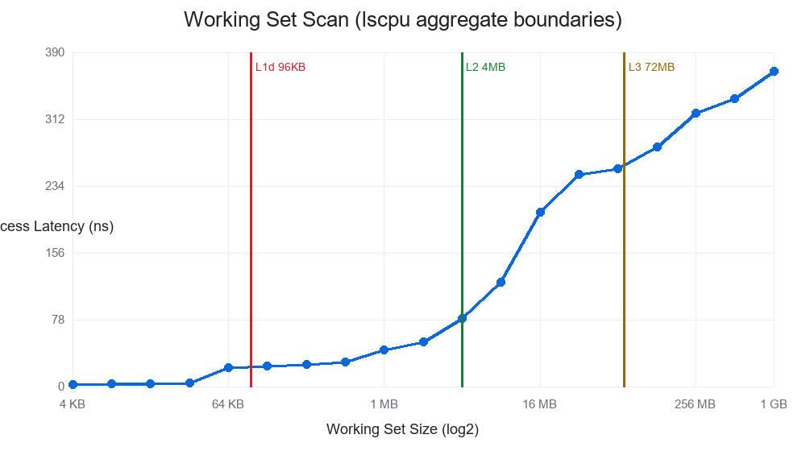
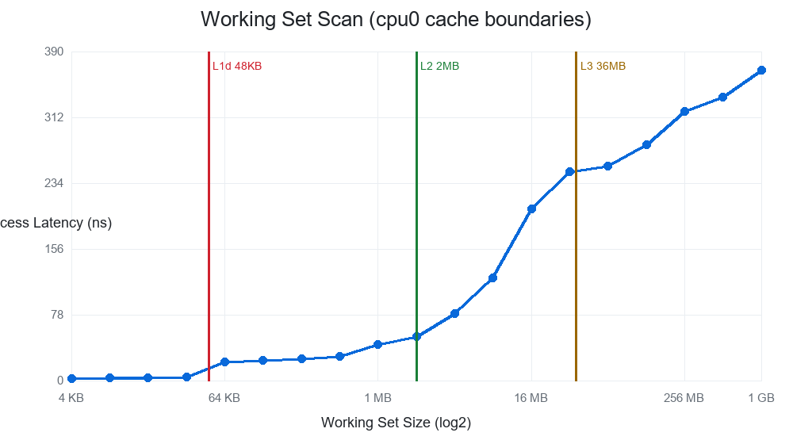
c) 边界线选择对结果解释的影响
✘ 使用 lscpu 汇总值标记边界（96KB / 4MB / 72MB）
✔ 使用 cpu0/cache 单核边界值（48KB / 2MB / 36MB）
⚠ 边界线与实际延迟跳变点明显错位：96KB 标记远在真实 L1→L2 转折（~48KB）之后
✓ 边界线与延迟跳变点精确吻合：48KB / 2MB 恰好对应曲线的两个转折拐点
▎ 对比分析
① 左图（lscpu 汇总值）：L1d 标记为 96KB，但曲线在 ~48KB 处即出现明显延迟上升。 原因：96KB 是 2 个 vCPU 的 L1d 之和，单线程只能用到其中一个核心的 48KB。
② 右图（cpu0/cache 单核值）：L1d 标记为 48KB，与曲线第一个拐点精确对齐；L2 标记为 2MB，与第二个拐点对齐。
③ L3 同理：lscpu 显示 72MB（2 个 vCPU 汇总），cpu0/cache 显示 36MB（单核可用）。单线程的实际 L3 命中范围以 36MB 为界。
结论：单线程实验的缓存边界必须以单核视角（cpu0/cache）为准。lscpu 的汇总值会高估边界，导致曲线转折点的解释出现系统性偏差。

Slide 15
c) 工作集扫描实测 —— L3 有效容量受宿主机负载动态影响
工作集大小 | 平均延迟
4 KB | 3.54 ns
8 KB | 3.36 ns
16 KB | 3.11 ns
32 KB | 2.86 ns
64 KB | 19.17 ns
128 KB | 18.50 ns
256 KB | 22.32 ns
512 KB | 27.95 ns
1 MB | 29.38 ns
2 MB | 38.20 ns
4 MB | 82.28 ns
8 MB | 114.34 ns
16 MB | 246.58 ns
32 MB | 263.00 ns
64 MB | 262.91 ns
128 MB | 270.82 ns
256 MB | 282.68 ns
512 MB | 305.08 ns
1 GB | 331.07 ns
■ L1d (48KB) ■ L2 (2MB) ■ L3 有效区 ■ RAM
▎ 实操记录：三次测量中 L3 有效边界的漂移
第一次测量（宿主机空闲）：跳变发生在 8MB→16MB。16MB 延迟 246ns，进入 RAM 区间。此时单线程有效 L3 约为 8~12MB。
第二次测量（宿主机负载增加）：跳变提前至 4MB→8MB。8MB 延迟即显著升高。有效 L3 收缩至约 4MB。
第三次测量（宿主机高负载，大量软件运行）：跳变进一步提前至 2MB→4MB。4MB 延迟直接飙升至 RAM 水平（>200ns），L2 之后几乎无 L3 缓冲，直接进入主存。
趋势：宿主机负载越重 → VM 可用的 L3 有效容量越小 → L3→RAM 边界越向左移（16MB → 8MB → 4MB）
▎ 原因分析
L3 是物理 CPU 上所有核心共享的末级缓存。在虚拟化环境下，宿主机上其他 vCPU、主机进程、内核线程都在竞争同一块物理 L3。
虚拟机看到的 36MB L3 只是硬件上报的总容量，并非该 vCPU 的独占配额。实际可用的 L3 容量由宿主机实时负载决定 —— 宿主机越忙，VM 能分到的 L3 就越少，甚至可能被完全挤出，L2 之后直接落到主存。
▎ 结论
cpu0/cache 报告的 L3 容量（36MB）是静态硬件指标，不代表单线程实际可用。在虚拟机中，L3 有效容量是动态的，受宿主机负载实时影响。实测中观察到的 L3→RAM 边界从 16MB 逐步漂移至 4MB，证明了 L3 作为共享资源在虚拟化环境下的不可靠性 —— 性能分析和边界判断必须以实测延迟拐点为准，而非依赖 lscpu/cpu0 的静态数值。

Slide 16
c) 工作集扫描结果
结论：64KB 附近离开 L1d 低延迟区；2MB 后继续升高；几十 MB 后逐步进入主内存访问区域

Slide 17
c) 扩展一：虚拟机与宿主机对比
64KB 随机访问
Host
VM
倍率
3.12
17.68
5.7x
2MB 随机访问
Host
VM
倍率
6.50
40.56
6.2x
1GB 随机访问
Host
VM
倍率
110.94
321.89
2.9x
虚拟机绝对延迟更高，但趋势仍然能够反映缓存层级变化

Slide 18
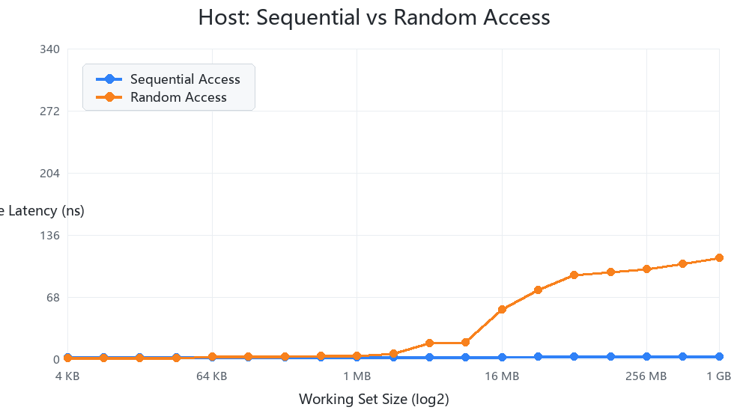
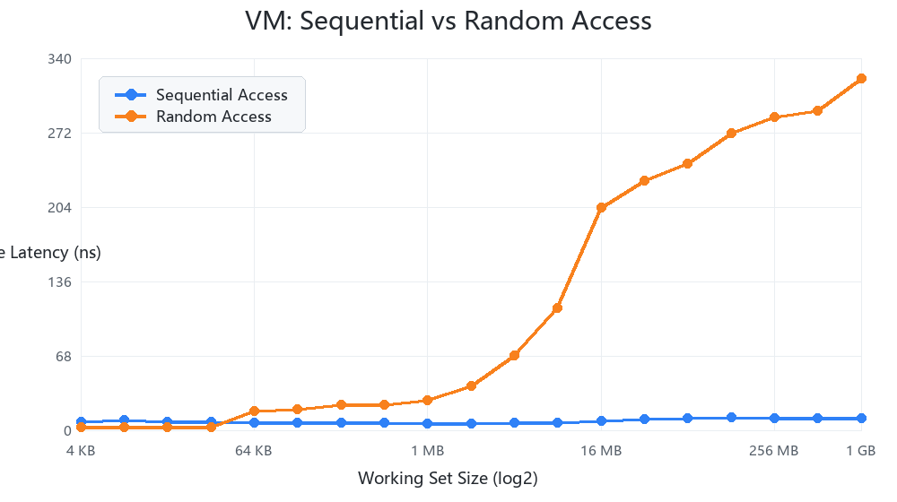
c) 顺序访问 vs 随机访问
顺序访问被硬件预取器优化，曲线更平；随机访问更能暴露 Cache 层级台阶

Slide 19
c) 关键数据摘录
工作集 | Host 顺序 | Host 随机 | VM 顺序 | VM 随机
32KB | 1.96 ns | 0.97 ns | 7.95 ns | 2.49 ns
64KB | 2.00 ns | 3.12 ns | 7.32 ns | 17.68 ns
2MB | 1.95 ns | 6.50 ns | 6.16 ns | 40.56 ns
16MB | 2.18 ns | 54.48 ns | 8.74 ns | 203.46 ns
1GB | 3.03 ns | 110.94 ns | 11.22 ns | 321.89 ns
随机访问在 64KB、2MB、十几 MB 后台阶明显；虚拟机在大工作集下延迟被进一步放大

Slide 20
c) 虚拟机延迟偏高的原因
vCPU 调度
Cache 不独占
虚拟机只有 2 个 vCPU，实验线程由宿主机调度，可能暂停、迁移或被抢占。
L3 是共享资源，虚拟机无法独占宿主机 L3，与其他进程互相干扰。
内存虚拟化
后台负载
虚拟地址到宿主机物理地址存在额外映射，随机访问会放大 TLB 和页表开销。
Windows、VMware、图形界面和安全服务都会影响 CPU 与内存带宽。
所以：虚拟机实验重点看趋势和拐点，不直接把绝对 ns 值当作裸机性能

Slide 21
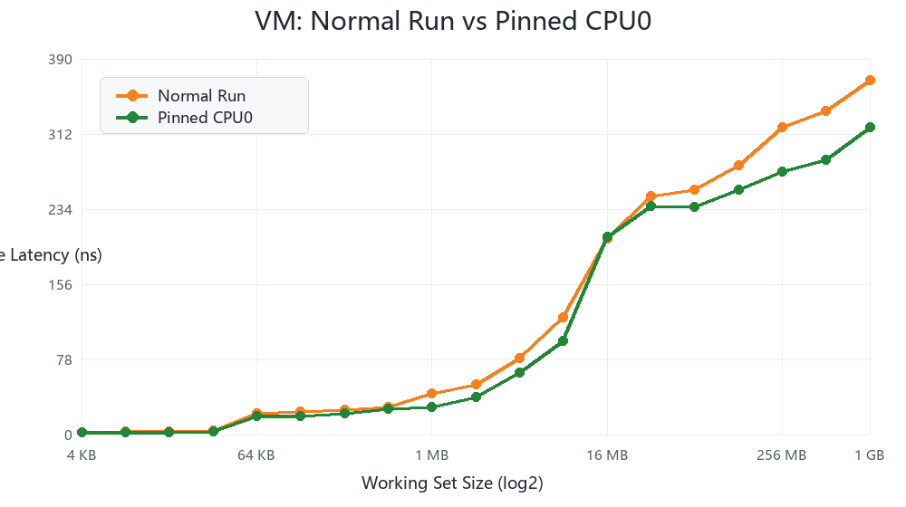
c) 扩展二：固定 CPU 核心
普通运行: ./wss_scan
固定核心: taskset -c 0 ./wss_scan
实验目的
减少线程在 vCPU 之间迁移，降低调度带来的测量抖动。
1GB 结果
普通 367.73 ns → 固定 318.95 ns，下降约 13.3%

Slide 22
c) 固定核心运行效果
工作集 | 普通运行 | 固定核心 | 变化
1MB | 42.49 ns | 28.48 ns | 下降 33.0%
8MB | 121.64 ns | 97.00 ns | 下降 20.3%
64MB | 254.28 ns | 236.53 ns | 下降 7.0%
256MB | 319.39 ns | 273.03 ns | 下降 14.5%
1GB | 367.73 ns | 318.95 ns | 下降 13.3%
固定核心后多数工作集延迟降低，说明 vCPU 迁移和调度确实会影响测量。
16MB 附近差异很小，说明固定核心不能消除所有虚拟化开销。

Slide 23
c) 实验判断总结
Cache 边界
L1d
L2
L3
48K
2M
36M
访问模式
Seq
Rand
选择
平滑
台阶
Rand
虚拟化影响
Host 1GB
VM 1GB
倍率
110.94
321.89
2.9x
关键判断：随机 pointer chasing 更适合本题；虚拟机结果可看趋势，不宜看作裸机绝对性能

Slide 24
c) 结论
1. 本实验采用 /sys/.../cpu0/cache 作为主边界：L1d=48KB、L2=2MB、L3=36MB。
2. 顺序访问受硬件预取器优化，延迟低且曲线平滑；随机访问更容易看见缓存层级台阶。
3. 虚拟机随机访问延迟明显高于宿主机，大工作集下差异最明显。
4. 固定 CPU 核心后多数工作集延迟下降，1GB 工作集下降约 13.3%。
5. 虚拟机中可以观察容量边界，但报告中应重点分析趋势和转折点。
数据来源：Ubuntu 虚拟机实测 + Windows 宿主机实测 + /sys/devices/system/cpu/cpu0/cache

Slide 25
d/e) 实验环境
项目 | 配置
CPU | AMD Ryzen 7 9700X (Zen 5, 8C/16T, 最高 5.58GHz)
内存 | 96GB DDR5
系统盘 | Samsung 990 PRO 2TB (PCIe 4.0 x4 NVMe)
操作系统 | Ubuntu 22.04 (Linux 6.8.0-111-generic)
文件系统 | ext4
测试工具 | fio v3.28
定位：高端桌面 / 工作站级别，代表 2024 年消费级存储性能上限

Slide 26
d/e) 测试方法
fio --ioengine=libaio --direct=1 --bs=4k --rw=randread
--iodepth={1,32} --size=1G --runtime=30 --time_based
关键参数说明：
块大小 4KB（模拟数据库/文件系统元数据访问模式）
I/O 深度 QD=1 (单线程同步) / QD=32 (高并发异步)
引擎 libaio (Linux 异步 I/O)
直接 I/O O_DIRECT，绕过页缓存
测试模式 randread / randwrite
测试时长 30 秒 (time_based)

Slide 27
d/e) 本机实测结果 — Samsung 990 PRO 2TB
测试项 | QD=1 | QD=32 | QD=32 / QD=1
随机 4K 读 IOPS | 21,370 | 583,901 | 27.3x
随机 4K 写 IOPS | 70,232 | 458,704 | 6.5x
随机 4K 读带宽 | 83.5 MB/s | 2,280.9 MB/s | 27.3x
随机 4K 写带宽 | 274.3 MB/s | 1,791.8 MB/s | 6.5x
随机 4K 读延迟 | 45.7 μs | 53.3 μs | —
随机 4K 写延迟 | 12.9 μs | 67.8 μs | —
写延迟 (12.9μs) 远低于读延迟 (45.7μs) — 990 PRO 的 SLC 缓存写入极快

Slide 28
d/e) 延迟百分位分布（实测）
百分位 | 4K读 QD=1 | 4K读 QD=32 | 4K写 QD=1 | 4K写 QD=32
P50 | 46.3 μs | 51.5 μs | 13.0 μs | 68.1 μs
P99 | 48.9 μs | 84.5 μs | 14.1 μs | 81.4 μs
P99.9 | 64.3 μs | 122.4 μs | 17.3 μs | 138.2 μs
结论：延迟极度集中
• 随机 4K 读 QD=1：95% 请求落在 38-47 μs 极窄区间（P1=37.6μs, P95=47.4μs）
• P99.9 仅 64.3 μs，尾延迟控制极佳
• 极少数离群点 ~218 μs (P99.99)，由 GC / FTL 缓存未命中导致

Slide 29
d/e) 三类存储随机 4K 读性能对比
设备 | IOPS (QD=1) | IOPS (QD=32) | 延迟 | 来源
990 PRO (NVMe) | 21,370 | 583,901 | 45.7 μs | fio 实测
860 EVO (SATA) | 10,000 | 98,000 | ~100 μs | Samsung DS [1]
Barracuda (HDD 7200) | ~79 | ~150 | ~12.7 ms | Seagate DS [2]

Slide 30
d/e) 性能差距总结
NVMe vs HDD
QD=1
QD=32
270x
3,900x
NVMe vs SATA SSD
QD=1
QD=32
2.1x
6.0x
SATA SSD vs HDD
QD=1
QD=32
127x
650x
NVMe 在高队列深度下优势呈指数级放大 — 协议层多队列并行的本质差异

Slide 31
d/e) 延迟分布特征对比
NVMe SSD — 极窄单峰
HDD — 宽峰长尾
• 主峰: 38-47 μs (95%请求)
• P99: 48.9 μs
• P99.9: 64.3 μs
• P99.99: ~218 μs (GC尾延迟)
分布特征: 单峰、极窄、尾延迟收敛
• 主峰: 4-8 ms
• 长尾: 延伸至 20-50 ms
• 寻道时间: 平均 4-8 ms
• 旋转等待: 平均 4.17 ms
分布特征: 宽峰、明显长尾、双物理过程叠加
NVMe 延迟比 HDD 低 2-3 个数量级，且分布宽度差异更为悬殊

Slide 32
d/e) SSD 是否真的"没有寻道时间"？
FTL 地址翻译
~1-5 μs
逻辑地址 → 物理 NAND 页地址映射查找
通常缓存在 SSD DRAM 中
NAND 页读取
50-150 μs
从闪存芯片读出数据
TLC: 50-75 μs / QLC: 100-150 μs
通道/芯片竞争
可变
多个请求竞争同一 NAND die
产生排队延迟
结论：SSD 无机械寻道，但存在电子“逻辑寻道”开销 — 比 HDD 快 2-3 个数量级，但非零延迟

Slide 33
d/e) 不同硬件配置对比
配置 | 设备 | IOPS QD=1 | IOPS QD=32 | 延迟
本机 (桌面) | 990 PRO NVMe | 21,370 | 583,901 | 45.7 μs
笔记本 | SN770 NVMe | — | 740,000 | —
服务器 | Optane P5800X | — | 1,500,000 | <6 μs
旧笔记本 | 860 EVO SATA | 10,000 | 98,000 | ~100 μs
台式机 | Barracuda HDD | ~79 | ~150 | ~12.7 ms
Optane (3D XPoint) 延迟仅 6μs — 比 NAND 快一个数量级，接近 DRAM 级别
数据来源：本机 fio 实测 + Samsung/Seagate/WD/Intel 官方 Datasheet & Product Brief

Slide 34
d/e) SATA SSD vs NVMe SSD 关键差异
维度 | SATA SSD | NVMe SSD
接口协议 | AHCI (单队列, 深度32) | NVMe (64K队列, 每队列64K深度)
带宽上限 | ~600 MB/s | PCIe 4.0 x4: ~7,000 MB/s
4K读 QD=1 | ~10,000 IOPS | ~20,000+ IOPS
4K读 QD=32 | ~98,000 IOPS | ~580,000-1,000,000 IOPS
扩展性 | 受限于单队列 | 多队列并行，线性扩展
典型场景 | 旧平台升级、预算方案 | 主流新装机、高性能需求
核心结论：NVMe 在高 QD 场景优势最显著 — 协议层多队列并行的本质差异

Slide 35
d/e) DDR4 vs DDR5 对存储子系统的影响
项目 | DDR4-3200 | DDR5-5600
内存带宽 | ~50 GB/s | ~85 GB/s
内存延迟 | ~80 ns | ~90 ns (CL略高)
对 NVMe 影响 | 页缓存走内存通道 | 更高带宽利于大文件缓存
对 FTL 影响 | 映射表在 SSD DRAM 中 | 与主机内存无关
关键结论：
• DDR5 首字延迟略高于 DDR4（CAS latency 绝对时间更长）
• 带宽优势在大块顺序访问场景下显著
• 对随机 4K 小 IO 场景，主机内存代际差异影响有限
• 瓶颈在 NAND 本身，而非主机内存

Slide 36
d/e) 各配置特点总结
笔记本
单盘 NVMe，受散热限制可能降速，512GB-1TB
台式机
多盘组合 (NVMe + HDD)，散热好，持续性能稳定
服务器
企业级 SSD，高耐久度，Optane 缓存层，RAID 阵列
DDR4 平台
PCIe 3.0 为主，NVMe 带宽上限 ~3.5 GB/s
DDR5 平台
PCIe 4.0/5.0，NVMe 带宽 7-14 GB/s，CPU 缓存更大

Slide 37
d/e) 结论
1. NVMe vs HDD 性能差距达 2-3 个数量级
随机 4K 读：270x (QD=1) ~ 3,900x (QD=32)
2. NVMe 延迟分布极度集中（单峰），HDD 呈明显长尾
990 PRO: 95%请求在 38-47μs；HDD: 4-50ms 宽分布
3. SSD 无机械寻道，但存在电子逻辑寻道开销（FTL + NAND读取）
4. NVMe 高 QD 优势来自协议层多队列并行（vs AHCI 单队列）
5. Optane 延迟 ~6μs，接近 DRAM 级别，代表存储层次的未来方向
数据来源：本机 fio 实测 + Samsung/Seagate/WD/Intel 官方 Datasheet & Product Brief

